Slide 1
مراجعة
اسئلة اختيار من متعدد
مادة الرياضيات
الفصل الدراسي الثالث
الصف التاسع المتقدم
من الكتاب المدرسي وامتحانات سابقة
المعلمة شيماء عواد

Slide 2
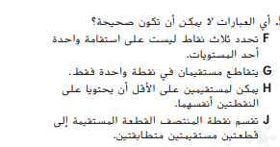
السؤال الأول
الاجابة الصحيحة هنا
H

Slide 3
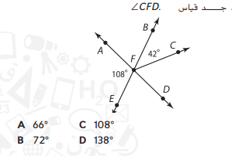
السؤال الثاني
A

Slide 4
السؤال الثالث
3
180
F

Slide 5
السؤال الرابع
D

Slide 6
السؤال الخامس
D

Slide 7
السؤال السادس
d

Slide 8
السؤال السابع
c

Slide 9
A- خاصية الجمع b- خاصية التعويض c-خاصية الطرح
السؤال الثامن
c

Slide 10
السؤال العاشر
C

Slide 11
السؤال 11
I

Slide 12
السؤال12
D

Slide 13
Q13
A

Slide 14
Q14
C

Slide 15
Q15
H

Slide 16
Q16
B

Slide 17
Q17
D

Slide 18
Q18
B

Slide 19
Q19
A

Slide 20
Q20
F

Slide 21
A- تقابل بالرأس B- زوايا متناظرة C- معطيات
Q21
B

Slide 22
Q22
C

Slide 23
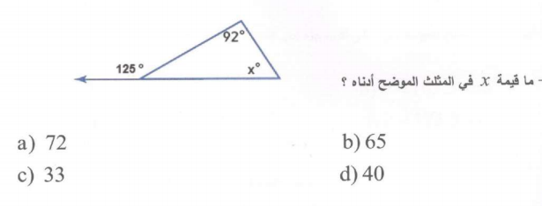
Q23
C

Slide 24
Q24
d

Slide 25
Q25
c

Slide 26
Q26
B

Slide 27
Q27
F

Slide 28
Q28
A

Slide 29
Q29
J

Slide 30
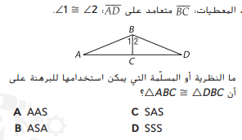
Q30
B

Slide 31
Q31
F

Slide 32
Q32
B

Slide 33
Q33
G

Slide 34
Q34
C

Slide 35
Q35
C

Slide 36
Q36
D

Slide 37
Q37
H

Slide 38
Q38
B

Slide 39
Q39
c

Slide 40
Q40
b

Slide 41
Q41
d

Slide 42
Q42
a

Slide 43
Q43
a

Slide 44
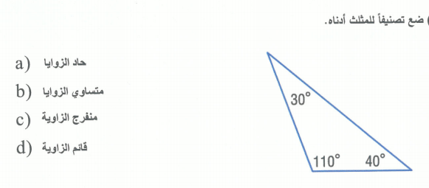
Q44
C

Slide 45
Q45
d

Slide 46
Q46
C

Slide 47
Q47
c

Slide 48
Q48
b

Slide 49
Q49
c

Slide 50
Q50
G

Slide 51
Q51
B

Slide 52
Q52
D

Slide 53
Q53
H

Slide 54
Q54
C

Slide 55
Q55
C

Slide 56
Q56
C

Slide 57
Q57
A- متساوي الأضلاع
B- متساوي الساقين
C- مختلف الاضلاع
B

Slide 58
Q58
a

